Slide 1

ບົດໂຄງການຈົບຊັ້ນປະລິຍາຕີ
ລະບົບຈັດການຮ້ານຂາຍຢາ ດຣ ດວງຈັນ
DOANGCHANH PHARMACY MANAGEMENT SYSTEM
ນຳສະເໜີໂດຍ ນາງ ແສງຈັນ ພົນທະວອນ
ທ້າວ ບຸນໄຊ ໄຊຍະວົງ
ນຳພາໂດຍ: ປ.ທ ວິໄລສັກ ແກ້ວສຸດທາ
ອ່ານຜ່ານໂດຍ: ປ.ທ ບົວສົດ ໄຊຍະຈັກ

Slide 2
1. ຄວາມສຳຄັນຂອງບັນຫາ
ຮ້ານ ຂາຍຢາ ດຣ.ດວງຈັນ ຕັ້ງຢູ່ບ້ານໂສກປ່າຫຼວງ, ເມືອງສີສັດຕະນາກ, ນະຄອນຫຼວຽງຈັນ. ເຈົ້າຂອງຮ້ານຊື່ວ່າ: ດຣ ດວງຈັນ ກອງຜາລີ.ເປີດມາໄດ້ 20 ປີ ແລ້ວຂຶ້ນທະບຽນວິສາຫະກິດສ່ວນບຸກຄົນລົງວັນທີ 3/2/2000, ເລກທະບຽນ1328/ຈທວ. ເປີດບໍລິການ ແຕ່ວັນຈັນເຖິ່ງວັນເສົາ ຕັ້ງແຕ່ເວລາ 8:00 ຕອນເຊົ້າ ເຖິງ 22:00 ຕອນແລງ ຮ້ານຂາຍຢາ ດຣ. ດວງຈັນ ແມ່ນຮ້ານຂາຍຢາທີປະກອບດ້ວຍຢາຫຼາຍຊະນິດບໍ່ວ່າຈະເປັນ. ຢາແກ້ປວດ, ຢາດີຫວັດ, ວີຕາມິນ, ຢາຕ້ານເຊື້ອ ແລະອື່ນໆ…
ເນື່ອງຈາກວ່າການບັນທຶກຂໍ້ມູນຕ່າງໆ ບໍ່ວ່າຈະແມ່ນຂໍ້ມູນການຂາຍຢາ ແລະ ລາຍລະອຽດການຈັດການຢາ ຍັງໃຊ້ວິທີການຈົດກາຍໃສ່ເຈ້ຍ ແລະ ບາງຄັ້ງເຮັດໃຫ້ເກີດມີຄວາມຜິດພາດເຊັ່ນ: ເນື່ອງຈາກ ການຄິດໄລ່ຕ້ອງຄິດໄລ່ດ້ວຍມືເຮັດໃຫ້ຂາດຄວາມຊັດເຈນ ແລະ ຊັກຊ້າ, ການກວດສອບຢາ ແລະ ຂໍ້ມູນຂອງຢາບໍ່ມີຄວາມລະອຽດ ການກວດກາບັນຊີການຂາຍ, ສະຫຼຸບລາຍຮັບປະ ຈຳວັນ ທາງຮ້ານໄດ້ໃຊ້ການຈົດກ່າຍໃສ່ປື້ມເຮັດໃຫ້ຂໍ້ມູນຕົກເຮ່ຍເສຍຫາຍ ແລະ ຊັກຊ້າ

Slide 3
ບັນຫາ
ຈາກບັນຫາຕ່າງໆທີກ່າວມາຂ້າງເທິງພວກຂ້າພະເຈົ້າຈຶ່ງໄດ້ມີຄວາມຄິດຢາກສ້າງລະບົບຈັດ ການການຂາຍຢາຂຶ້ນມາເພື່ອຊ່ວຍຫຼຸດຜ່ອນໃນຄວາມຫຍຸ້ງຍາກໃນການຈັດການ ແລະ ເພີ່ມຄວາມສະດວກສະບາຍໃຫ້ແກ່ຜູ້ໃຊ້ໃນການຈັດການລະບົບ ຫຼຸດຜ່ອນຄວາມຜິດພາດ ໃນການຄິດໄລ່ລາຍໄດ້ຈາກການຂາຍ, ກໍ່ໃຫ້ເກີດຄວາມສະດວກສະບາຍ ແລະ ວ່ອງໄວໃນການຄົ້ນຫາ ແລະ ແກ້ໄຂຂໍ້ມູນການຂາຍຢາ.

Slide 4
2. ຈຸດປະສົງຂອງການຄົ້ນຄ້ວາ (Objectives)
ເພື່ອຫຼຸດຜ່ອນຄວາມຜິດພາດໃນການເຮັດວຽກຂອງຮ້ານຂາຍຢາ ດຣ ດວງຈັນ ບໍ່ວ່າຈະເປັນການເກັບກໍາຂໍ້ມູນການຂາຍ ແລະ ຄິດໄລ່ລາຍໄດ້ຈາກການຂາຍແຕ່ລະມື້, ບັນທຶກລາຍລະອຽດການສັງຊື້ ແລະ ນຳເຂົ້າຂອງຢາ. ຈຸດປະສົງຫຼັກຂອງການຄົ້ນຄ້ວາມີດັ່ງນີ້:
ເພື່ອສຶກສາບັນຫາທີ່ເກີດຂຶ້ນຂອງຮ້ານຂາຍຢາ ດຣ ດວງຈັນ.
ເພື່ອແກ້ໄຂບັນຫາໃນການຈັດການຂໍ້ມູນການຂາຍຢາ.ຮ້ານຂາຍຢາ ດຣ ດວງຈັນ ໃຫ້ມີຄວາມ
ຫຼຸດຜ່ອນຄວາມຜິດພາດ ແລະ ປ້ອງກັນການຕົກເຮ່ຍເສຍຫາຍຂອງຂໍ້ມູນ.
ເພື່ອພັດທະນາລະບົບຈັດການຮ້ານຂາຍຢາຂອງຮ້ານ ດຣ ດວງຈັນ

Slide 5
3. ຂອບເຂດການຄົ້ນຄ້ວາ (Scope)
ລະບົບຈັດການຮ້ານຂາຍຢາຂອງຮ້ານ ດຣ ດວງຈັນຮູບແບບຂອງລະບົບແມ່ນ ເປັນລະບົບແບບ Web-based Applications ເຊິ່ງປະກອບດ້ວຍໜ້າວຽກຫຼັກດັ່ງນີ້:
1 ຈັດການຂໍ້ມູນພື້ນຖານ :
ຈັດການຂໍ້ມູນຢາ,
ຈັດການຂໍ້ມູນປະເພດຢາ,
ຈັດການຂໍ້ມູນຫົວໜ່ວຍ,
ຈັດການຂໍ້ມູນຜູ້ສະໜອງ,
ຈັດການຂໍ້ມູນຜູ້ໃຊ້,
2 ກວດສອບ :
ກວດສອບຢາໃກ້ໝົດອາຍຸ,
ກວດສອບຢາໃກ້ຈະໝົດ
3 ບໍລິການ
ສັງຊື້ຢາ
ນຳເຂົ້າຢາ
ຂາຍຢາ
4 ລາຍງານ
ລາຍງານຂໍ້ມູນຢາທັງໝົດ,
ລາຍງານຂໍ້ມູນສະຕັອກຢາ,
ລາຍງານການນຳເຂົ້າຢາ,
ລາຍງານການສັງຊື້)

Slide 6
4. ປະໂຫຍດຄາດວ່າຈະໄດ້ (Expected Outcome of the Project)
ຈະໄດ້ລະບົບຈັດການຮ້ານຂາຍຢາຂອງຮ້ານ ດຣ. ດວງຈັນ.
ຈະສະດວກໃນການເກັບກຳຂໍ້ມູນການຂາຍຢາ ແລະ ການສັ່ງຊື້ຢາເຂົ້າໃນຮ້ານ.
ຈະຊ່ວຍໃຫ້ການຂາຍຢາມີຄວາມສະດວກ ແລະ ວ່ອງໄວຂື້ນກວ່າເກົ່າ.
ຈະໄດ້ລະບົບລາຍງານທີ່ມີຄວາມຖືກຕ້ອງ ແລະ ຊັດເຈນ.

Slide 7
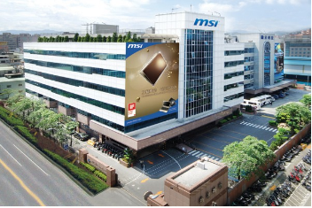




5. ພາກວິເຄາະ
ຂໍ້ມູນສິນຄ້າທີ່ສະໜອງ
ລາຍງານ
ຈັດການຂໍ້ມູນພື້ນຖານ
ຂໍ້ມູນສັ່ງສິນຄ້າ
ລະບົບ
ຂໍ້ມູນການຂາຍ
ຂໍ້ມູນໃບບິນ
ຂໍ້ມູນຂາຍ
ລູກຄ້າສັ່ງຊື້ສິນຄ້າສິນຄ້າສ
ພະນັກງານ

Slide 8
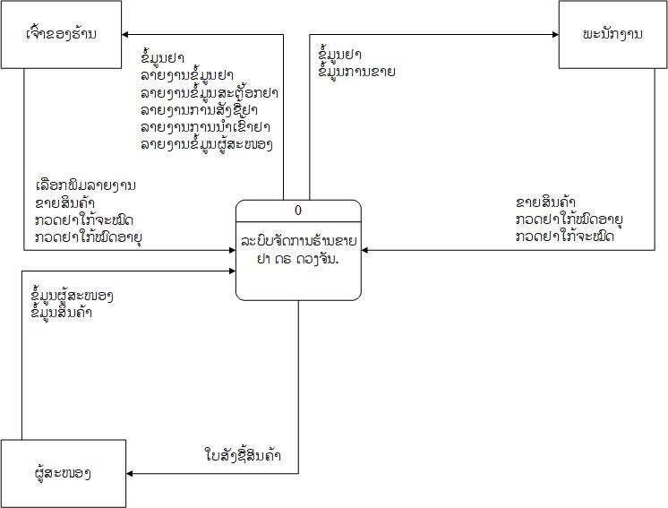
ແຜນວາດເນື້ອຫາ Context Diagram

Slide 9
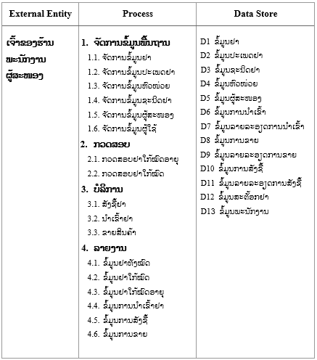
ພາກສ່ວນທີ່ກ່ຽວຂ້ອງກັບລະບົບ

Slide 10
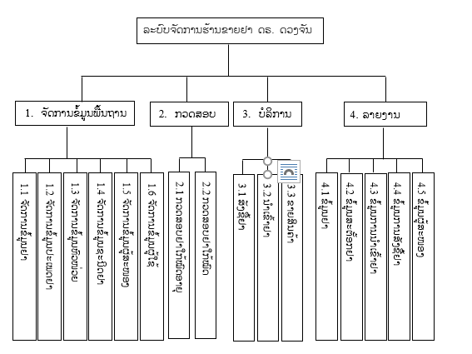
ແຜນວາດລໍາດັບ​ຊັ້ນໜ້າ​ທີ່​ Functional Hierarchy Diagram

Slide 11
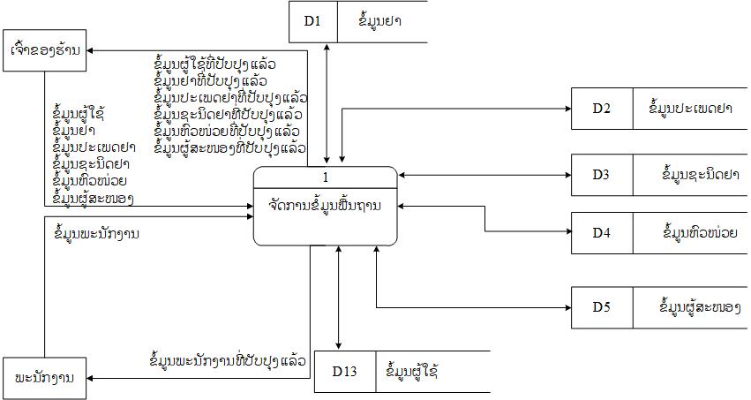
DFD Fragment ຂອງ Process 1: ຈັດການຂໍ້ມູນຫຼັກ

Slide 12
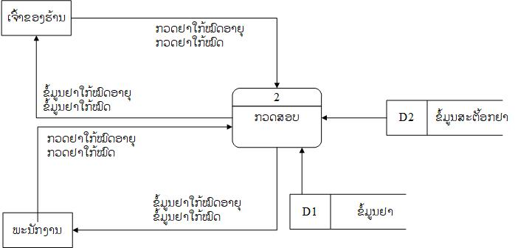
DFD Fragment ຂອງ Process ທີ 2: ກວດສອບ

Slide 13
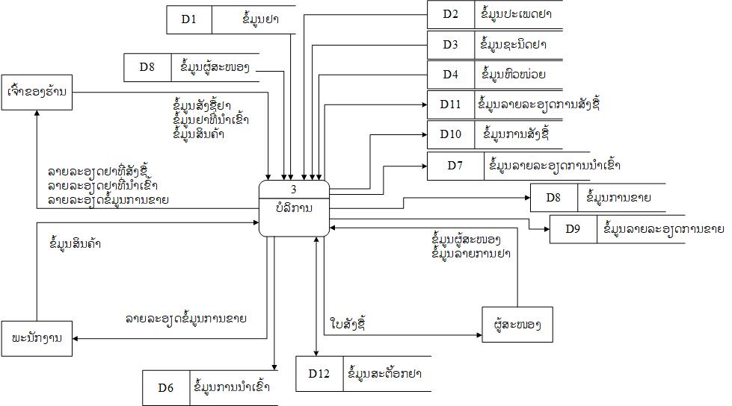
DFD Fragment ຂອງ Process ທີ 3: ບໍລິການ

Slide 14
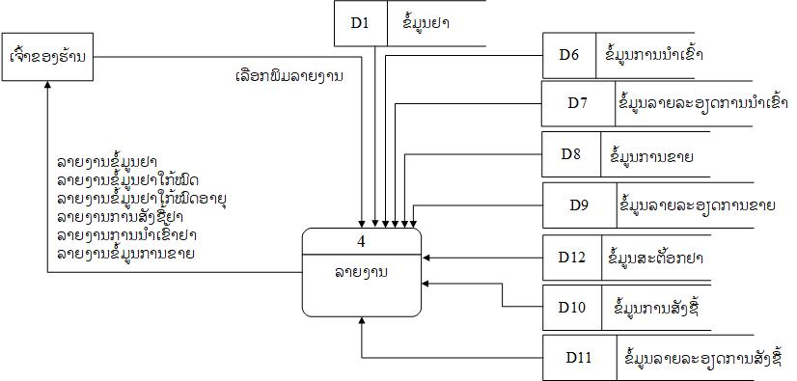
DFD Fragment ຂອງ Process ທີ 4: ລາຍງານ

Slide 15
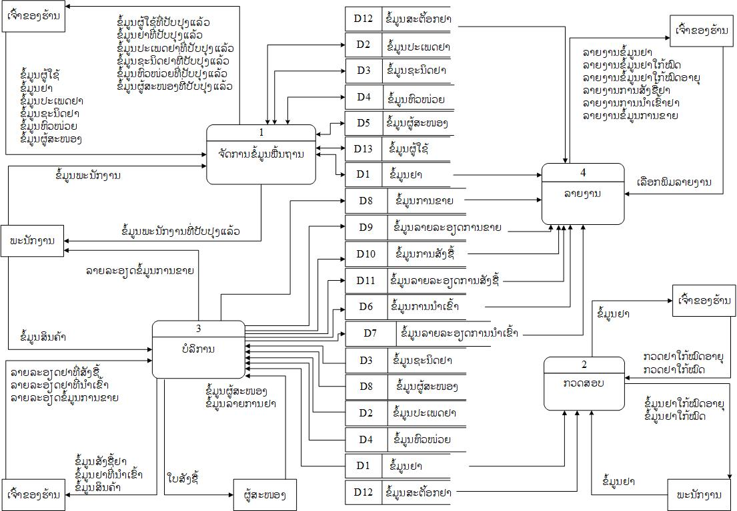
DFD Level 1: ແຜນວາດການໄຫຼວຽນຂອງຂໍ້ມູນລະດັບ 1 (DFD Level 1)

Slide 16
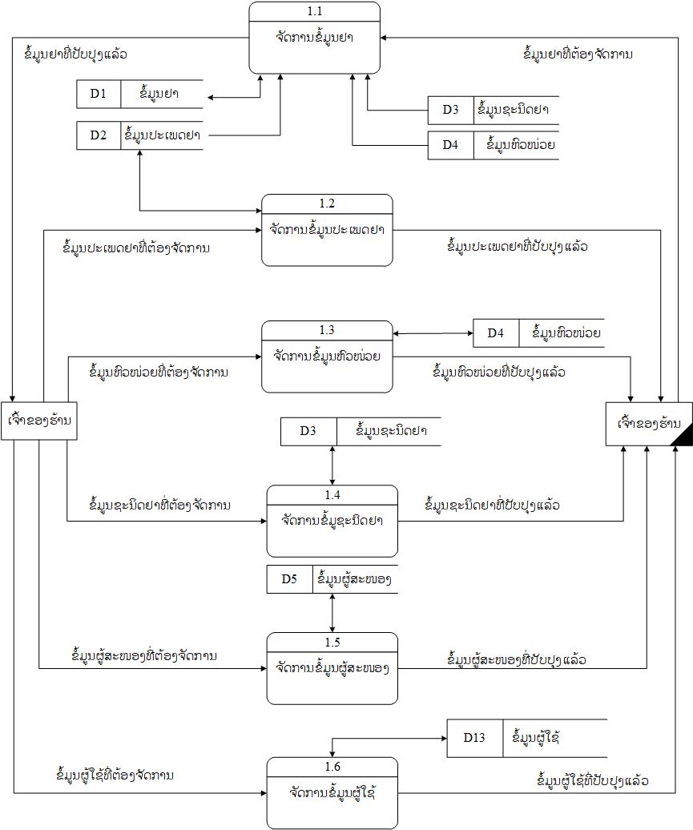
ແຜນວາດການໄຫຼວຽນຂອງຂໍ້ມູນລະດັບ2 (Level 2) Process 1 Level 2 ຈັດການຂໍ້ມູນຫຼັກ

Slide 17
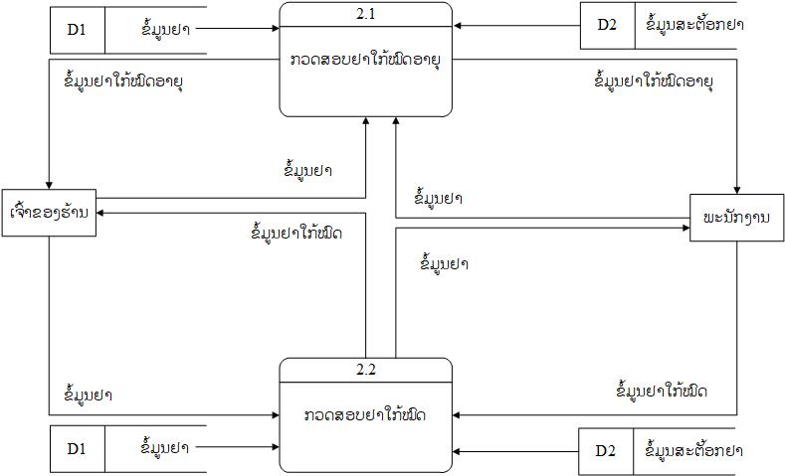
Process 2 Level 2 (ກວດສອບ)

Slide 18
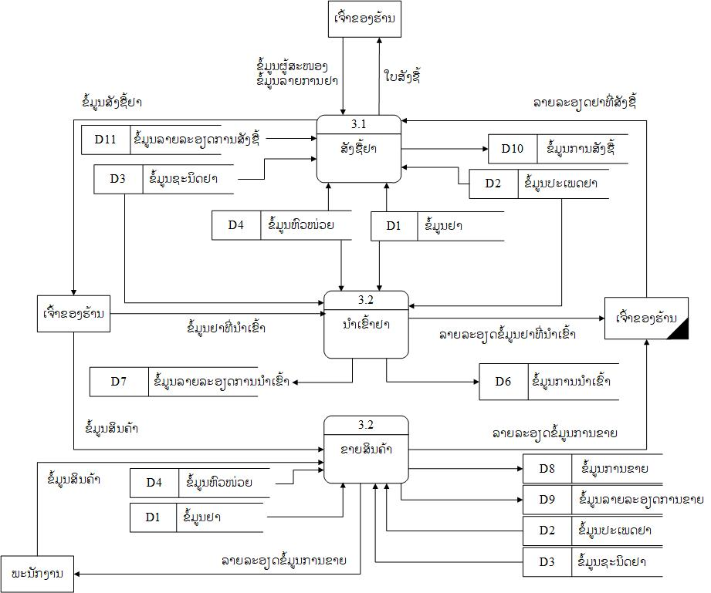
Process 3 Level 2 (ບໍລິການ)

Slide 19
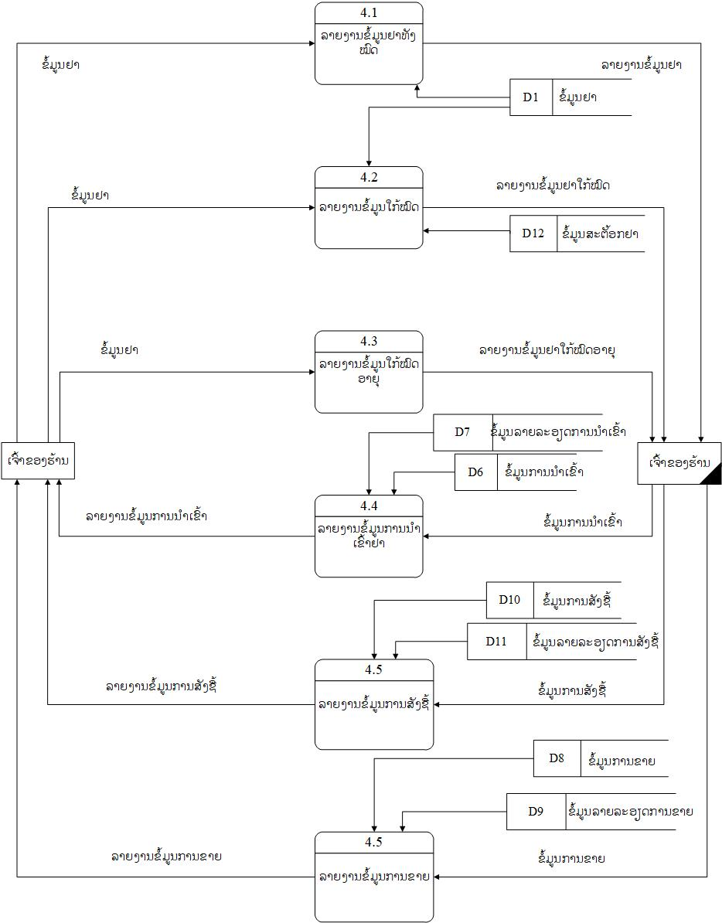
Process 4 Level 2 (ລາຍງານ)

Slide 20
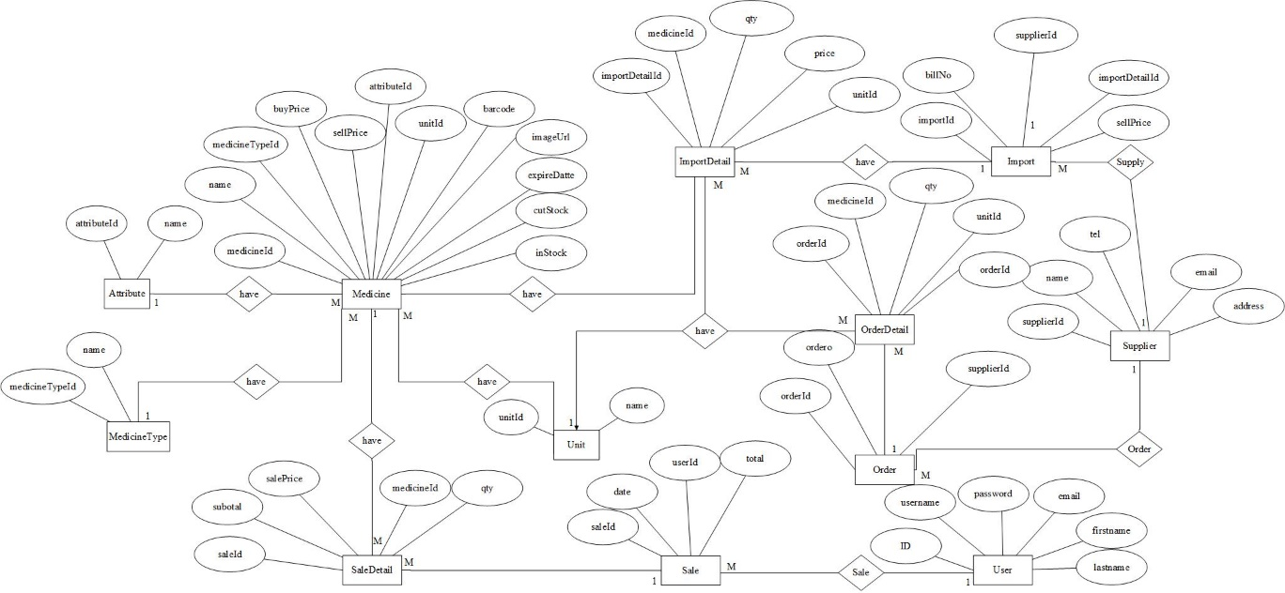
ແຜນວາດຄວາມສຳພັນຂອງຕາຕະລາງ ER Diagram Entity Relationship Diagram

Slide 21
Demo Program

Slide 22
6. ສະຫຼຸບ

Slide 23
6. ຈຸດດີ

Slide 24
ຂໍຂອບໃຈ

